Slide 1
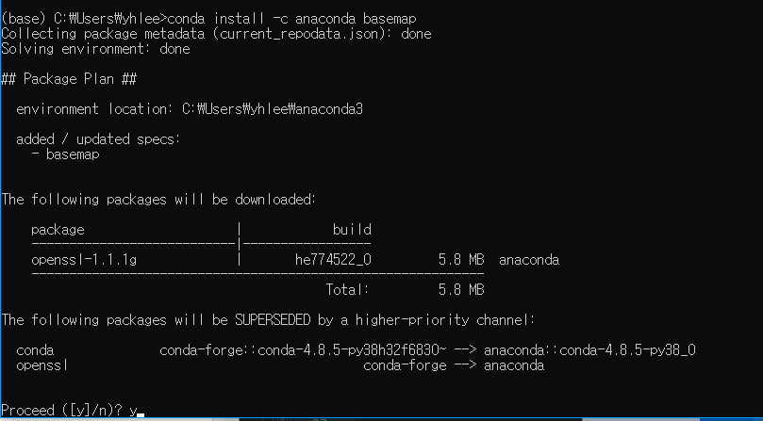
conda install –c anaconda basemap 실행 후
y를 입력해서 완료.
environment location을 확인해줍니다.

Slide 2
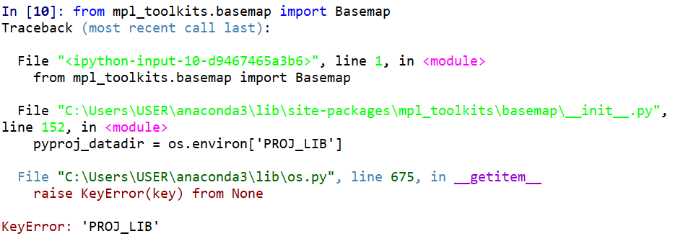
KeyError: ‘PROJ_LIB’
윈도우10 & 아나콘다 상위버전 에서는 "epsg" 파일 경로가 PROJ_LIB 에 지정 되어 있어야 basemap 이 제대로 작동.
위와 같은 에러가 난다는 것은 PROJ_LIB 경로에 “epsg“ 파일이 없다는 뜻.

Slide 3
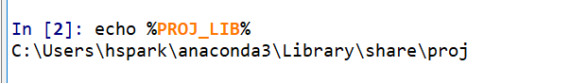
KeyError: ‘PROJ_LIB’ → 경로 지정
스파이더 콘솔에서 아래와 같이 PROJ_LIB 경로를 확인해 볼 수 있음:
위와 같은 경로가 나오지 않는 다면 경로를 설정해 줘야 함.

Slide 4
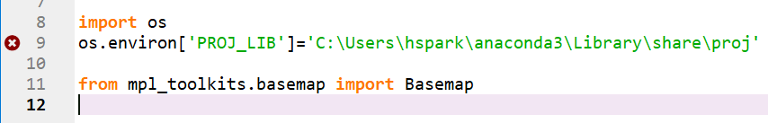
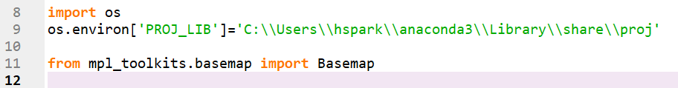
import os
os.environ[‘PROJ_LIB’] = ‘경로’ 를 실행시켜 줘야하는데 여기서 경로는 아까 environment location에 \Library\share\proj 를 추가하여 작성해주면 되는데.. 백슬래쉬 하나면 넣으면 에러가 남.
\(백슬래쉬) 를 두번씩 써줘야 경로가 제대로 설정됩니다.

